Slide 1
Arquitetura e padrões de software
Eduardo Bezerra (CEFET/RJ)
ebezerra@cefet-rj.br

Slide 2

Padrões Gang oF four parte I

Slide 3
Padrões GoF – parte I
Singleton
Composite
Façade
Adapter
Template Method
Strategy
Iterator
Padrões de Criação
Padrões Estruturais
Padrões de Comportamento

Slide 4
Singleton

Slide 5
Singleton
Intenção: Garantir que uma classe tenha uma única instância, e prover um ponto de acesso global a ela.
  GoF: “Ensure a class only has one instance and provide a global point of access to it.”
Aplicabilidade: usar quando exatamente uma instância da classe é necessária.
Exemplos:
  Único acesso ao banco de dados
  Único acesso ao arquivo de log

Slide 6
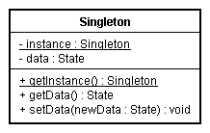
Singleton
Estrutura

Slide 7
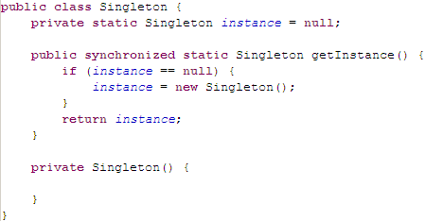
Singleton
Exemplo de código

Slide 8
Singleton
public class Singleton {
public final static Singleton INSTANCE = new Singleton();
private Singleton() {
}
}
public class ClienteDoSingleton {
...
obj = Singleton.INSTANCE;
...
}

Slide 9
Composite

Slide 10
Composite
Intenção: Compor objetos em uma estrutura de árvore para representar hierarquias todo-parte recursivas. Permitir ao cliente tratar o “todo” (i.e., a composição) e suas “partes” de maneira indistinta.
  GoF Book: “Compose objects into tree structures to represent part-whole hierarchies. Lets clients treat individual objects and compositions of objects uniformly.”

Slide 11
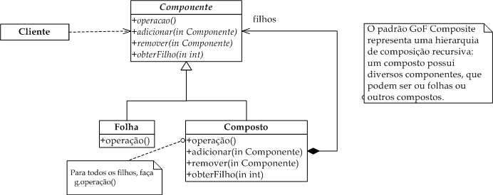
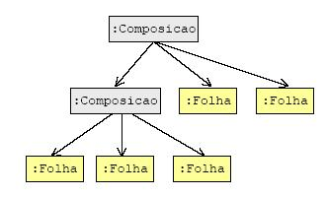
Composite
Estrutura

Slide 12
Composite – exemplo 1
  Produtos de uma fábrica podem ser sistemas automotores ou peças.
  Sistemas automotores são compostos de peças simples e de outros sistemas automotores.
  Produtos possuem nome e preço.
  É preciso gerar um relatório de produtos, no qual aparece nome e preço de custo de cada produto, independentemente de ser um sistema automotor ou uma peça simples.

Slide 13
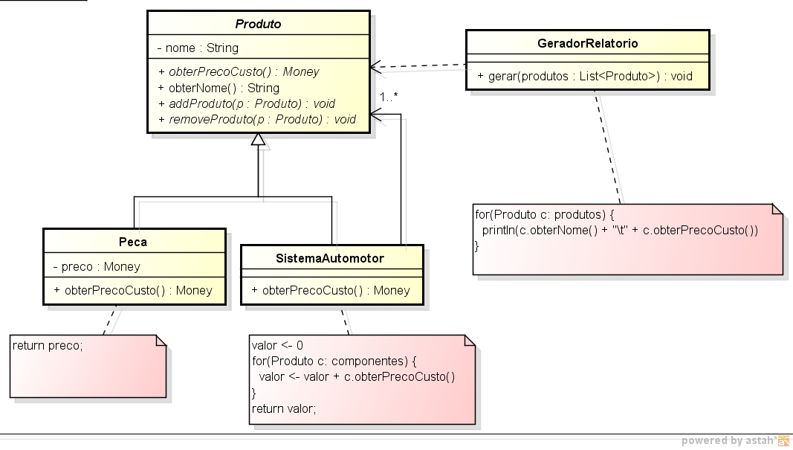
Composite – exemplo 2

Slide 14
Composite – exemplo 2
Em aplicações de manipulação de objetos gráficos, usuários manipulam uma série de diferentes figuras (linhas, retângulos, texto, etc.).
Figuras podem em muitos casos ser também agrupadas em figuras mais complexas.
Parte desse sistema devem tratar de forma distinta cada um dos objetos, mas há também partes em que eles devem ser tratados indistintamente.

Slide 15
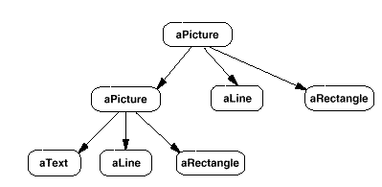
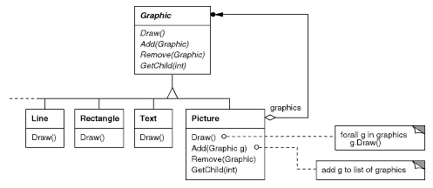
Composite – exemplo 2 (cont.)
Fonte da figura: GoF Book

Slide 16
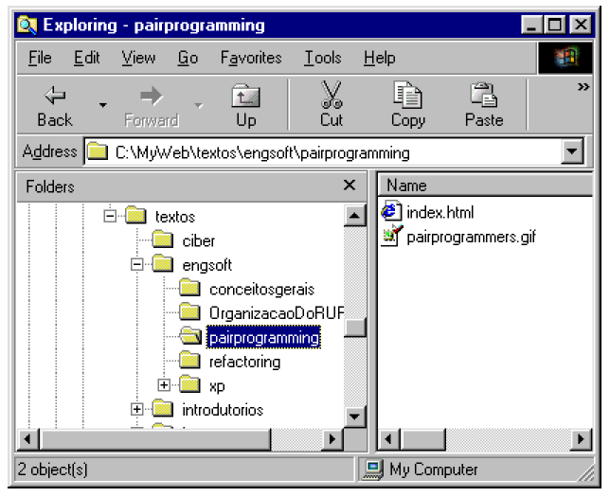
Composite – exemplo 3
Em um sistema de arquivos:
  diretórios são formados de outros diretórios e de arquivos.
  há uma interface comum para todo e partes. Qual?

Slide 17
Façade

Slide 18
Façade
Intenção: Oferecer uma interface única de nível mais elevado e simplificada para um conjunto de interfaces de um subsistema.
  “Provide a unified interface to a set of interfaces in a subsystem. Defines a high level interface that makes the subsystem easier to use.”

Slide 19
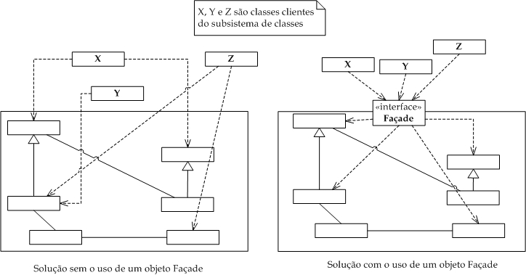
Façade
Estrutura

Slide 20
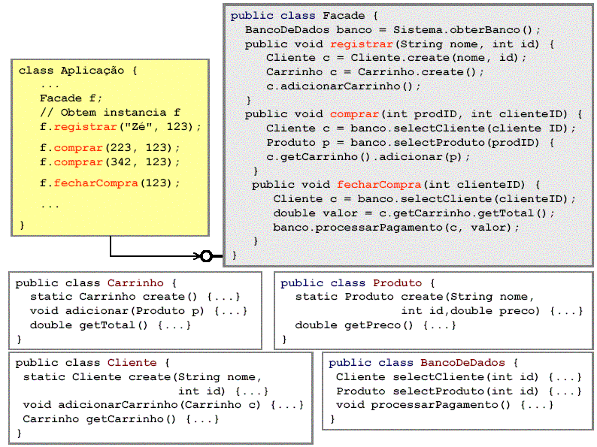
Façade - exemplo
Fonte da figura: Argo Navis, curso J930

Slide 21
Adapter

Slide 22
Adapter
Intenção: converter a interface de uma classe em outra interface esperada pelos clientes. Permitir que classes com interfaces incompatíveis sejam usadas em conjunto.
  GoF Book: “Convert the interface of a class into another interface clients expect. Lets classes work together that couldn't otherwise because of incompatible interfaces.”
Notes:
Implementação: Encapsular a classe preexistente em uma outra classe. O adaptador define a interface desejada e ativa os métodos da classe encapsulada.

Slide 23
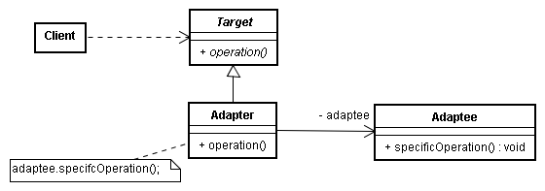
Object Adapter (estrutura)
Object Adapter: adaptação por composição

Slide 24
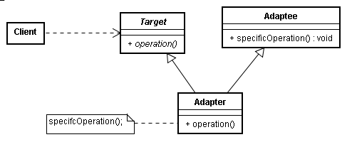
Class Adapter (estrutura)
Classe Adapter: adaptação por herança

Slide 25
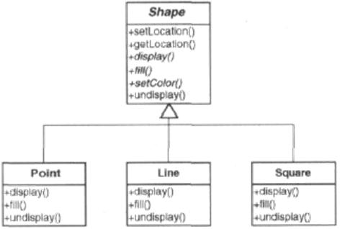
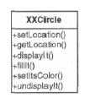
Object Adapter - exemplo
Problema: como “encaixar” (adaptar) XXCircle à hierarquia de Shape, de tal forma que o cliente não seja alterado?
Complicadores:
  XXCircle não pode ser usado diretamente pelo cliente, pois o comportamento polimórfico em Shape deve ser preservado.
  As listas de parâmetros são diferentes.
Fonte: Alan Shalloway, James Trott - Design Patterns Explained

Slide 26
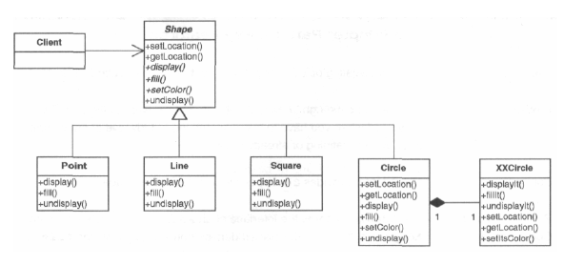
Object Adapter – exemplo (cont.)
Solução: definir uma classe Circle que deriva de Shape e contém um XXCircle.
  Essa classe delega mensagens diretamente para XXCircle.

Slide 27
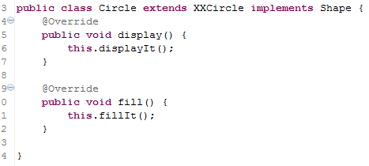
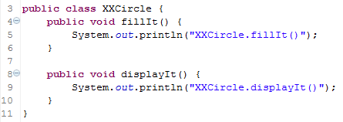
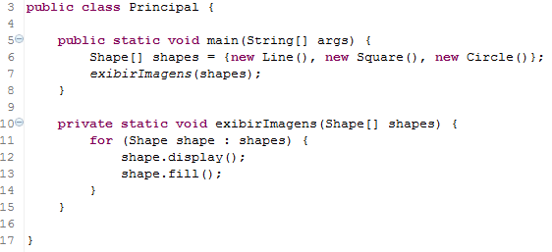

Class Adapter (exemplo de código)

Slide 28
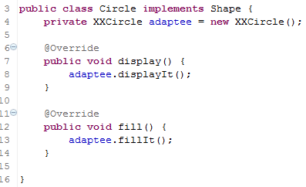
Object Adapter (exemplo de código)

Slide 29
Template Method

Slide 30
Template Method
Intenção: Definir o esqueleto de um algoritmo dentro de uma operação em uma classe X, deixando alguns passos para serem preenchidos pelas subclasses de X. Permite que subclasses redefinam certos passos de um algoritmo sem alterar a estrutura desse algoritmo.
  GoF Book : “Define the skeleton of an algorithm in an operation, deferring some steps to subclasses. Lets subclasses redefine certain steps of an algorithm without changing the algorithm's structure.”
Notes:
Quando queremos controlar a extensão das subclasses.
Pode-se definir um template method que chama hook operations em pontos específicos, permitindo desse modo extensões apenas nesses pontos.

Slide 31
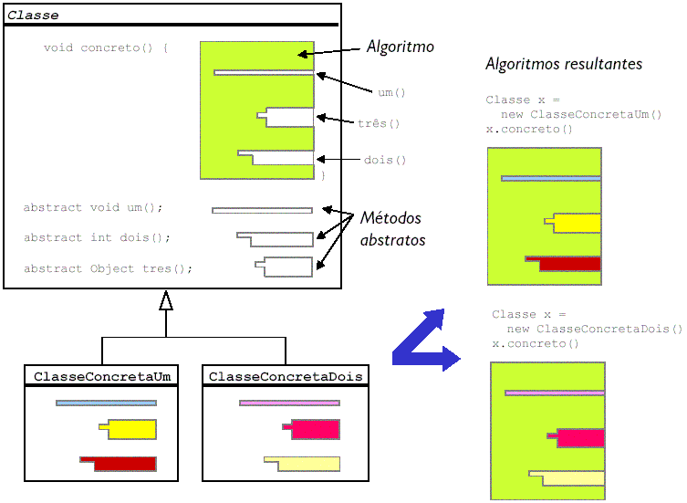
Template Method
Fonte da figura: Argo Navis, curso J930

Slide 32
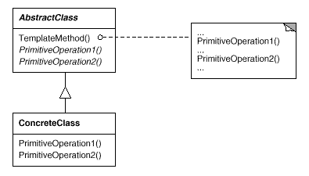
Template Method
Estrutura
PrimitiveOperation1 e PrimitiveOperation2 são “hook methods”

Slide 33
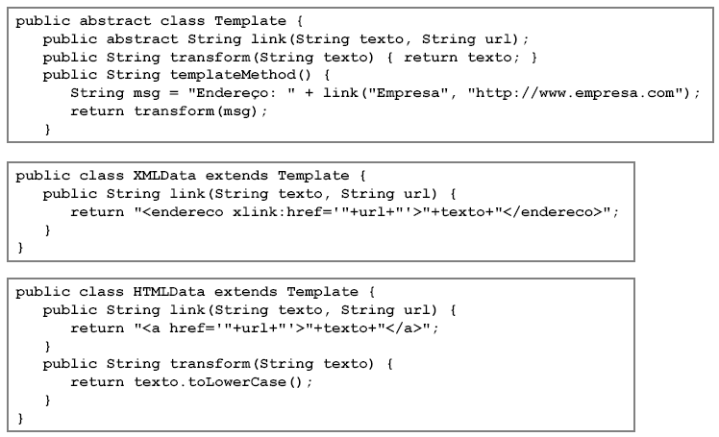
Template Method – exemplo 1

Slide 34
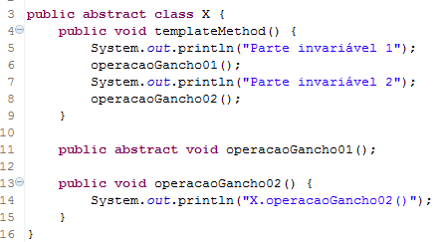
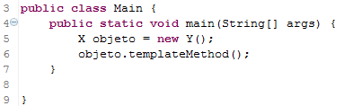
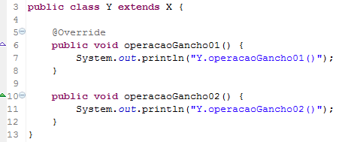
Template Method – exemplo 2

Slide 35
Strategy

Slide 36
Strategy
Intenção: Definir uma família de algoritmos, encapsular cada um, e fazê-los intercambiáveis. Esse padrão permite que o algoritmo varie independentemente dos clientes que o utilizam.
  GoF Book: “Define a family of algorithms, encapsulate each one, and make them interchangeable. Strategy lets the algorithm vary independently from clients that use it.”

Slide 37
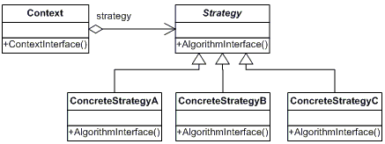
Strategy
Estrutura

Slide 38
Strategy – exemplo (1/3)
Uma instituição de ensino deve calcular o grau final cada aluno de uma turma.
  Esse grau é uma letra (A, B, C, D ou E) e é calculado a partir de notas atribuídas a avaliações.
O projetista identificou que, é comum a coordenação modificar a estratégia (algoritmo) de atribuição de graus a partir das notas das avaliações.
Já existe uma classe (Participacao) que representa participações de alunos em uma turma.
Como projetar a solução com o padrão Strategy?

Slide 39
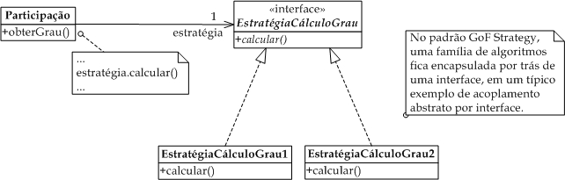
Strategy – exemplo (2/3)
Participacao representa participações de alunos em uma turma e suas correspondentes avaliações em termos de notas. A operação calcular retorna o grau do aluno.

Slide 40
Strategy – exemplo (3/3)
Vantagem dessa solução: acoplamento fraco é obtido entre os elementos envolvidos (cliente e fornecedor).
O cliente
  não precisa ser alterado quando a forma de cálculo de grau tiver que ser alterada.
  sabe apenas que que existe uma operação chamada calcular, que realiza o cálculo.
  não conhece a classe específica que fornece a implementação dessa operação.

Slide 41
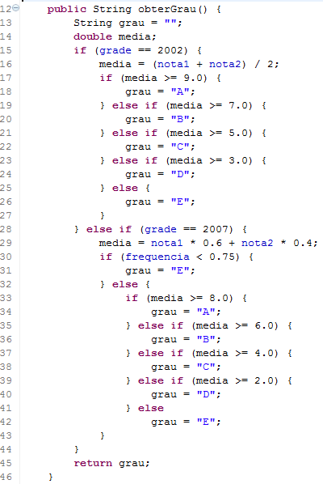
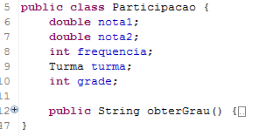
Implementação
sem Strategy

Slide 42
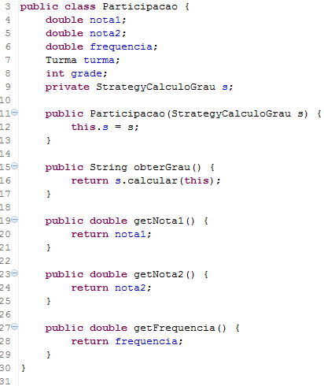
Implementação
com Strategy

Slide 43
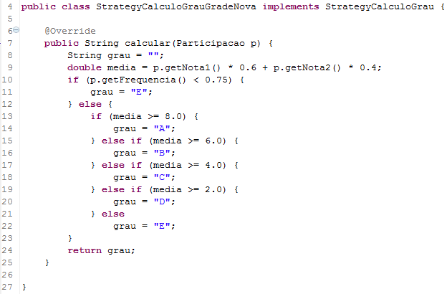

Implementação
com Strategy

Slide 44
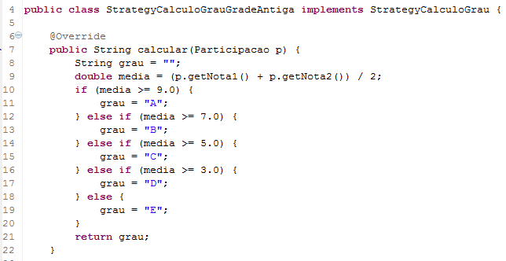
Implementação
com Strategy

Slide 45
Iterator

Slide 46
Iterator
Intenção: percorrer seqüencialmente os itens de um objeto agregado, sem expor sua representação interna aos clientes.
  GoF Book: “Provide a way to access the elements of an aggregate object sequentially without exposing its underlying representation.”
Iterator permite percorrer os elementos de uma coleção sem violar o encapsulamento dessa coleção.

Slide 47
Iterator - estrutura

Slide 48
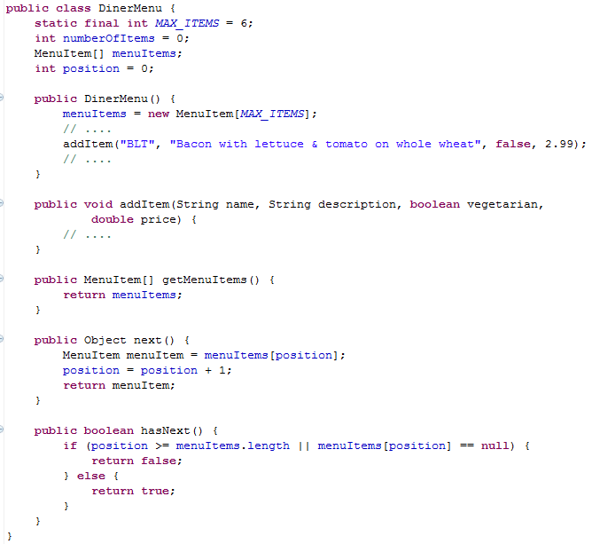
Implementação
sem Iterator
Fonte: Freeman et al, Head First Design Patterns, O’Reilly, 2004

Slide 49
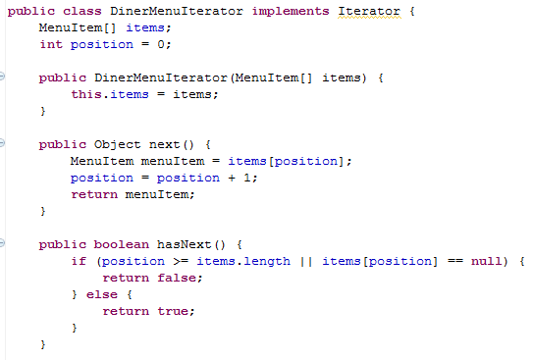
Implementação
com Iterator
Fonte: Freeman et al, Head First Design Patterns, O’Reilly, 2004

Slide 50
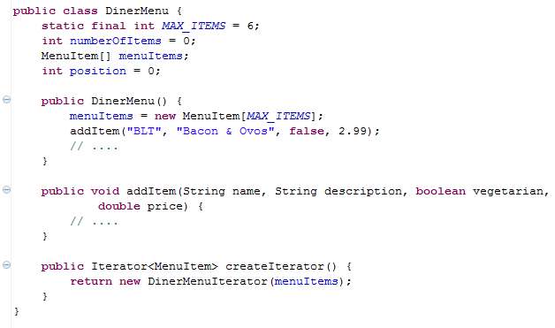
Implementação
com Iterator
Fonte: Freeman et al, Head First Design Patterns, O’Reilly, 2004

Slide 51
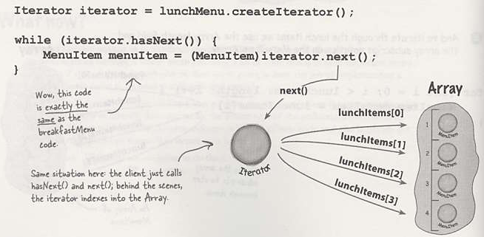
Implementação
com Iterator
Fonte: Freeman et al, Head First Design Patterns, O’Reilly, 2004

Slide 52
Iterator – exemplo 2
Em Java, List, Set e SortedSet são subinterfaces de Collection e herdam uma operação de assinatura Iterator iterator() que deve retornar um objeto Iterator.
  Todas as classes que realizam essas interfaces (e.g., ArrayList, Vector, HashSet , TreeSet) devem implementar essa operação.
  O objeto Iterator, por sua vez, possui as operações hasNext() e next(), que formam a interface que clientes usam para percorrer a coleção.

Slide 53
Referências
Gamma et al. Padrões de Projeto - Soluções Reutilizáveis de Software Orientado a Objetos, Porto Alegre: Bookman, 2000.
Steven Metsker, Padrões de Projeto em Java, Porto Alegre: Bookman, 2004.
Freeman et al. Use a Cabeça!: Padrões de Projetos, Rio de Janeiro: Alta Books, 2005.

Slide 54



Referências

